Slide 1
T.C
GİRESUN İLİ
MERKEZ OSMANİYE KÖYÜ
Doğal Yapısı
Su Kaynağımız
Bitki Örtümüz
Meyve Çeşitlerimiz
Toprak Yapımız
Hazırlayan :
Mustafa YİĞİT Ali İhsan BAHAT
Em. Öretmen Köylü

Slide 2
Yurdumuzun ;
1. Güney Doğu Anadolu Bölgesi, Batman
5 yıl,
2. Doğu Anadolu Bölgesi ,Erzincan 2 Farklı köylerinde 4 yıl,
3. Marmara Bölgesi, Bursa Karacabey 2 Farklı köy
10 yıl ,
Doğa Sever olarak görev yapmış öğretmen bir kişi olarak ;
Bu Köyler de veya Doğada görmediğim , Belki de fark Etmediğim ,
Kendi köyüm; Giresun Osmaniye Köyünde var olan « SU- BİTKİ ÖRTÜ – MEYVE ÇEŞİTLERİ- TOPRAK YAPIMIZDAN » dan Bahsederek Coğrafi Yapımızın Hassasiyetini Sergilemek İstiyorum.

Slide 3
COĞRAFİ YAPIMIZ
Köyümüz, Giresun Sahil yolundan 19 km. içeridedir.
Batlama Deresi vadisinin doğu yamacındadır. Köyümüz, Çaldağı’nın Batlama deresine doğru uzanan 4 farklı kolu Üzerindedir. Bir nevi Yan yana dizilmiş 4 Semer gibi durur.
En Uzak Mah. Denizden Yüksekliği 900 m. Köy Merkezi 50 metredir. Köyümüzün en düz mahallesi Ören mahallesidir. Arazisi eğilimi % 50 , bazı yerde %70 – 80 ni bulur.
Osmaniye Köyümüz Giresun un en yağış olan köyleri arasındadır. Karadeniz den kalkan yağmur bulutları 2050 m. Yüksekliğindeki kapı gibi duran Çaldağ ‘nı aşamayınca yağmuru bırakmak zorunda kalmaktadır.
Köyümüzün aşırı yağmur alması fındıktan başka tarım ürünü yetişmesine müsaade etmemektedir.
Ancak ; Otsu Bitki Örtüsü Çeşitliliği Açısından da En Zengin Köydür. Toprak Erozyonunu Engelleyen de Bu Bitkilerdir.

Slide 4
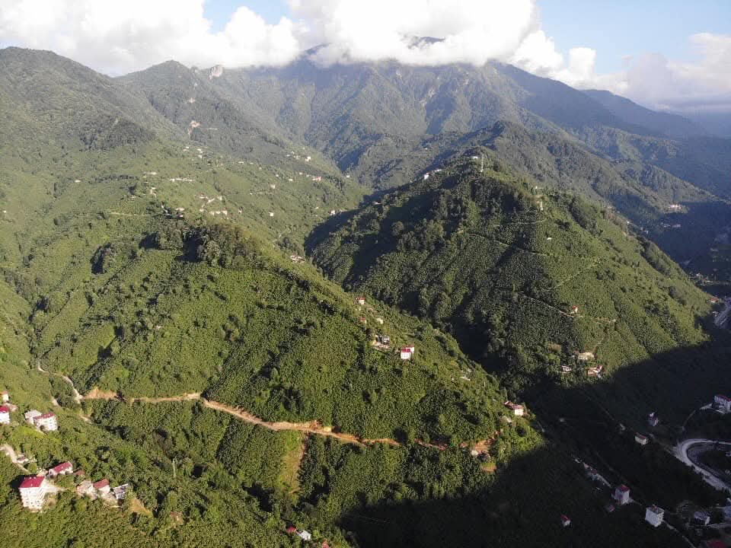
SU KAYNAĞIMIZ
ÇALDAĞI’DAN SU BORUSU YOLLARI
SU YOLU 6
SU YOLU 1
SU YOLU 5
SU YOLU 3
SU YOLU 4
SU YOLU 2
BATLAMA DERESİ
ÇAL DERESİ
SU YOLU 1: Fatih Mah. Keltepe Mah. 40 Hane
SU YOLU 2: Örem Mah. Aygıtlı Mah. Köy Merkezi 150 Hane
SU YOLU 3: Aaratepe Mah. Muhacir Mah. 40 Hane
SU YOLU 4 : İmam Mah. Kadıoğlu Mah. 50 Hane
SU YOLU 5 : ÇİMŞİR KÖYÜ. FATSU FABRİKASI
SU YOLU 6 : DERELİ İLÇESİ - KÖYLERİ
Köyümüzün SU Yolları İnsan beyninin kılcal damarları gibi,Görünüyor. MADEN Bu İnsanları ENTÜBE Etmez Mİ ?

Slide 5
KÖÜMÜZÜN SU ÖZELLİĞİ
Köyümüz sınırları İçerisinde ki kaynak Su Depolarının
Hiç birisinde ARITMA- KLORLAMA Yapılmamaktadır. İhmallik değil, Gerek duyulmamaktadır.
Evlerdeki tüm musluklardan akan SU İçilebilir Özelliktedir.
SUDAN Kaynaklı Hiçbir Hastalık belirtisi de Yaşanmamıştır.
Köyümüz Sınırları içerisindeki SU gözeleri ; Aşırı yağışta
Kirlilik belirtisi (Çamurlama) olmadığı gibi, Yazın Soğuk ,
Kışın Sıcak hissedilmektedir. BU DURUM , Köyümüz çevresindeki SULAR ; Köyümüz yamaçlarından Değil, Yer Altı Uzak mesafelerden geldiği Gösterir.
Köyümüz Ören Mahallesindeki SU ; Belediye iken,
Özel bir firma Talip Olup Köylü tarafından verilmemiştir.
Köyümüz SU kaynakları Çaldağ Belde Belediyesi
varken Tahlil edilmiş , Sadece ÖREM MAH. Alt Mevkindeki Tevfik Mah. SUYU İçilemez bulunmuş, Üst Mahalle ÖREN in foseptik gideri karıştığı tespit edilmiştir.
Köyümüz Çevresindeki SU Kaynaklarının Kalitesinden
Olacak ki, Köyümüz DERELERİNDE Kırmızı Benekli ALABALIK Yaşardı.
FAKAT , YANLIŞ FINDIK BAHÇESİ GÜBRELEME VE İLAÇLAMA İLE Kırmızı Benekli Alabalık Nesli tükenmek Üzere…

Slide 6
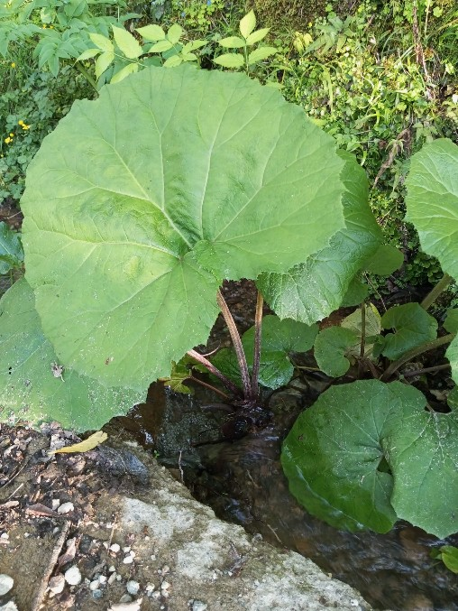
KABALAK
YÖRESEL BİTKİ ÇEŞİTLİLİĞİMİZ
KABALAK :
Geniş Yapraklı Dere Kenarlarında , Sulak Yerlerde ve
Gölge yerlerde yetişir.
Saplarından YÖRESEL TURŞU Yapılır. Yöresel Bitkidir.

Slide 7
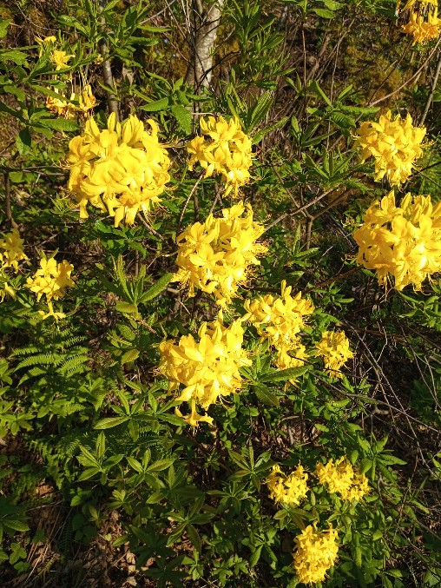
SARI AVU
Verimsiz , Kıraç – Kisli Yerlerde Yetişir. Havanın
Güneşli Olduğu Zamanlarda ARILAR Üzerinde
Petek Oğul Vermiş gibi dolaşır.
ARILAR İçin Polen Deposudur. ARILAR Halk Arasında DELİ BAL ı Bunun Çiçeklerinden Alır.

Slide 8
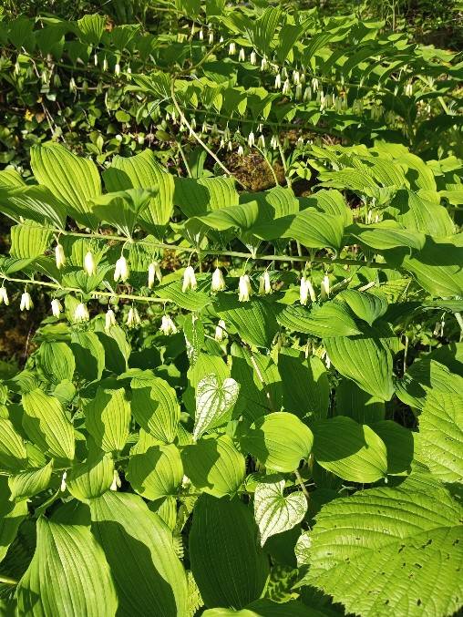
Çiçekli Sarmaşık
Hayvanlar Tarafından Yenilmediği Gibi, Bölge İnsanı Tarafından Tüketilen Bir Bitki Değildir.
AMA Yöremize Ait Bir Bitkidir.

Slide 9
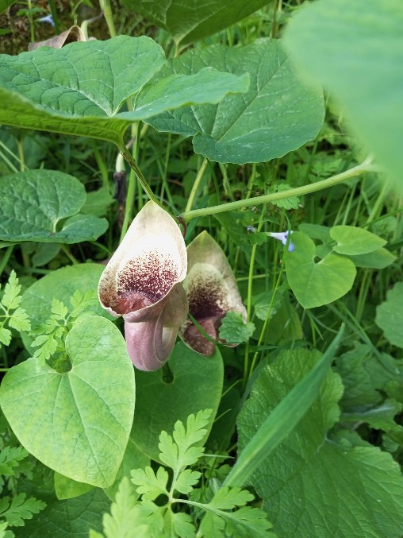
AYI KULAĞI
Geniş Yapraklı , Adını Çiçeğinden Almıştır. Hayvanlar Tarafından Yenilmediği Gibi, Bölge İnsanı
Tarafından Tüketilen Bir Bitki Değildir. Sulak ve Orman Kenarlarında Yetişir. AMA Yöremize Ait Bir Bitkidir.

Slide 10
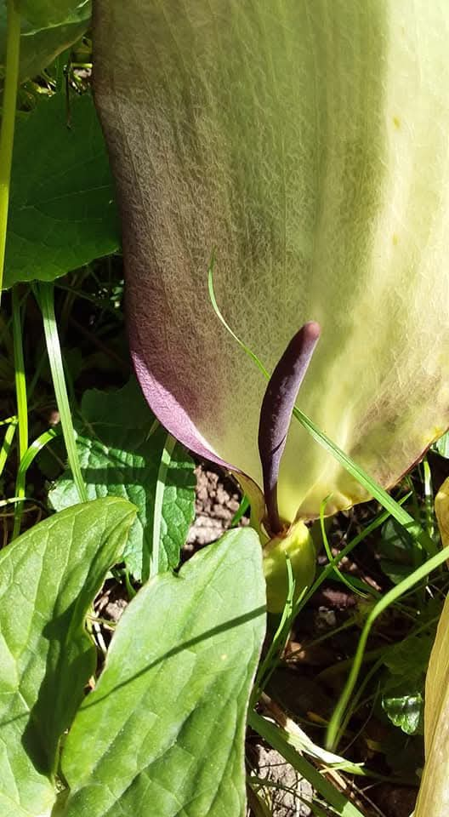
GUGUK KALEMİ
Adını ; Göçmen Guguk Kuşundan ve Mürekkep Renkli Çiçeğinden Almıştır. Guguk Kuşunun Geldiği Zamanda Topraktan Çıkar. Hayvanlar Tarafından Yenilmediği Gibi, Bölge İnsanı Tarafından Tüketilen Bir Bitki Değildir. Sulak ve Orman Kenarlarında Yetişir. AMA Yöremize Ait Bir Bitkidir.

Slide 11
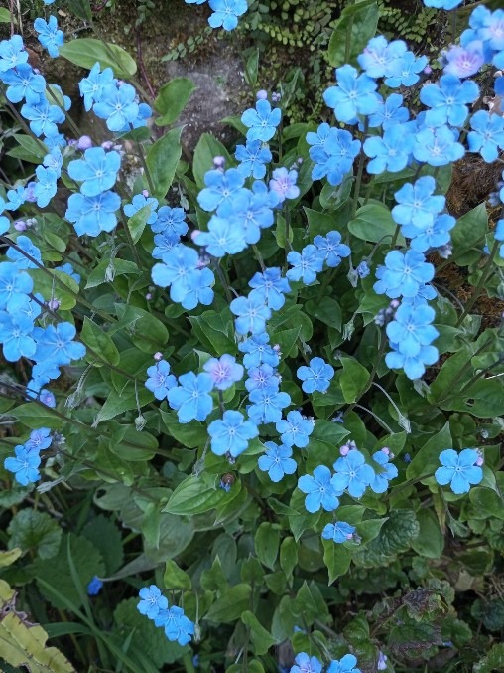
KIR ÇİÇEĞİ
Her Yerde Bulunur. Toprağın Isındığının Habercisidir.
Bahar Müjdecisidir. Kücük Baş Hayvanlar Tarafından Tüketilir. Fındık Bahçelerinde Harun Çiçeği İle Güzel Bir Kompozisyon Oluşturur. İnsanlar Tarafından Tüketilmez.

Slide 12
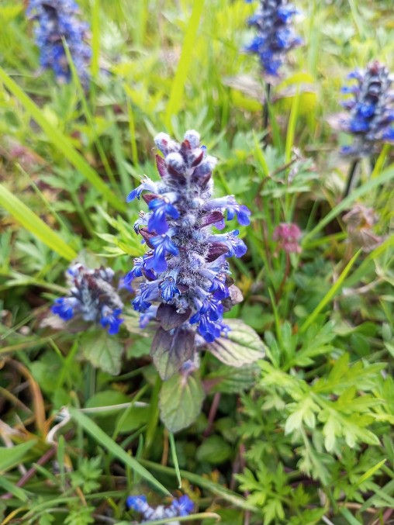
BALLI BABA
Genelde Verimsiz, Ham ve Kıraç Susuz Topraklarda Yetişir. Toprağın Isındığının Habercisidir.
Bahar Müjdecisidir. Fındık Bahçelerinde Harun Çiçeği , ve Kır Çiçeği İle Birlikte Açar. Güzel Bir Kompozisyon Oluşturur. İnsanlar Tarafından Tüketilmez.

Slide 13
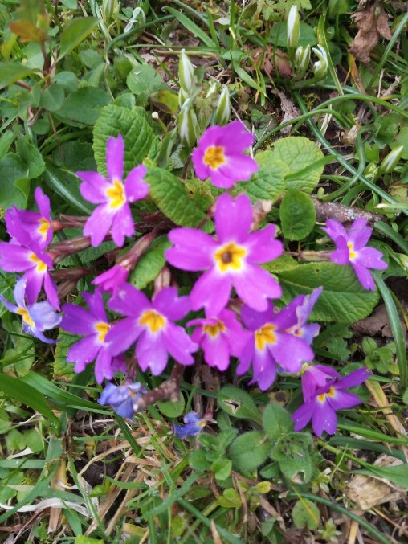
HARUN ÇİÇEĞİ
(Marul Denir )
Baharın Müjdecisi, Hayvanlar Yemez ,
ARILAR Üzerinde Baharın Sevinç Dansını Yapar. Polen Deposudur. İnsanlar da Bahçede Temiz Gördüğü Yerden Alarak Çiğ Olarak Tüketir.

Slide 14
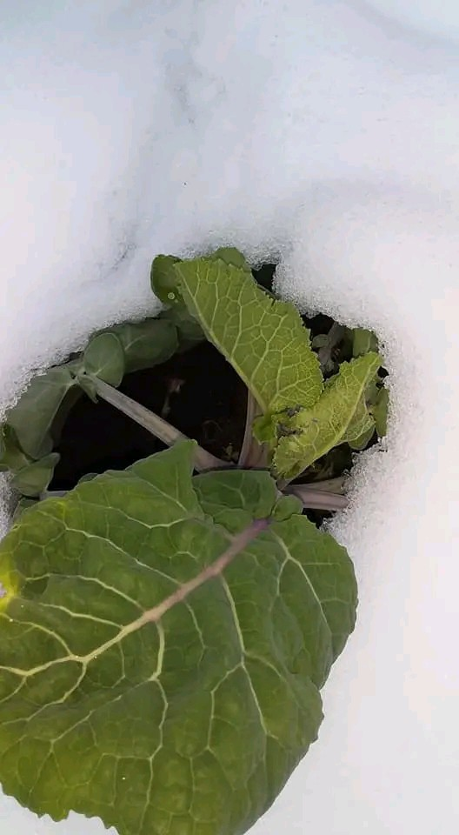
KARA LAHANA
Karadenizlinin Olduğu Her Yerde Olur.
Ama ;
Karadeniz in Suyunu ve Nemini Arar.
Yoksa Pişse de Lastik Çiğnemiş Gibi Olur.
Yiğsel Olmaz.

Slide 15
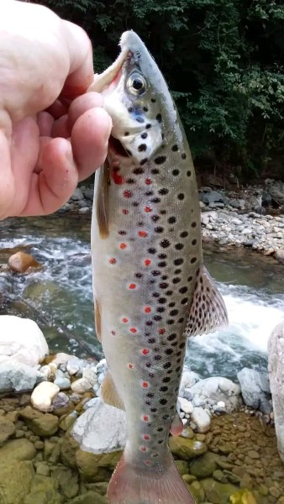
KIRMIZI BENEKLİ ALABALIK
Bunu Dünya Bilir. Çocuklumuzda Köyümüz derelerinde Bundan Başkası (Tirsi) Balık Yerine Konmazdı ,Bile .AMA, Maalesef fındık Bahçelerini Yanlış Gübreleme Ve İlaçlamadan Nesli Bizim Derelerde Tükenmek Üzere..

Slide 16
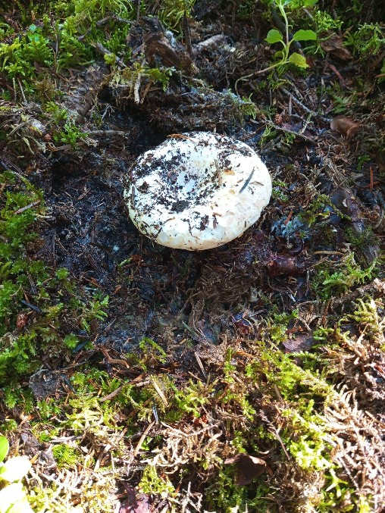
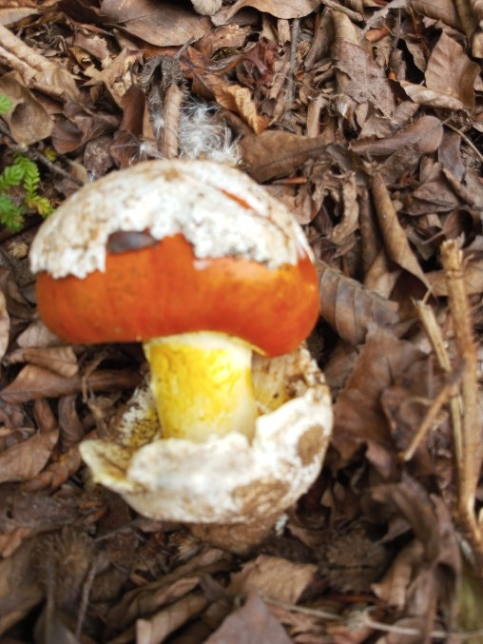
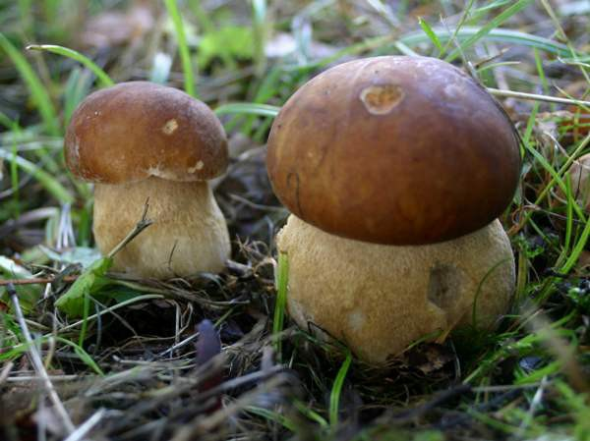
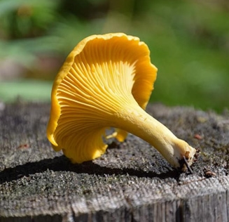
MANTARLAR
Koyun Mantarı
Sezar Mantarı
Kaya Mantarı
Tavuk Mantarı
Fındık Bahçelerinin Yanlış İlaçlama ve Gübreleme
İle Nesilleri Tükendi.

Slide 17
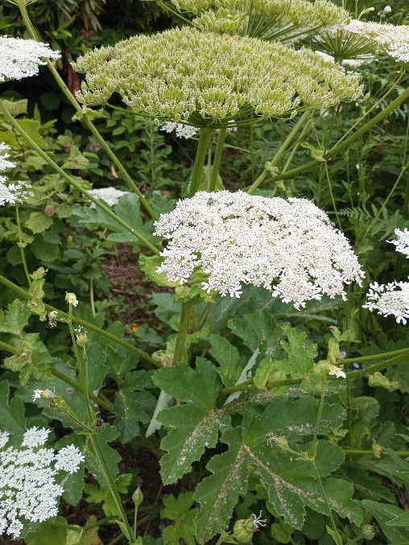
BALDIRAN OTU
Genelde Rakımı Yüksek yerlerde Bahar Müjdecisidir.
İnsanlar ve Hayvanlar Tarafından Tüketilmez, Arılar İçin
Polen Deposudur.

Slide 18
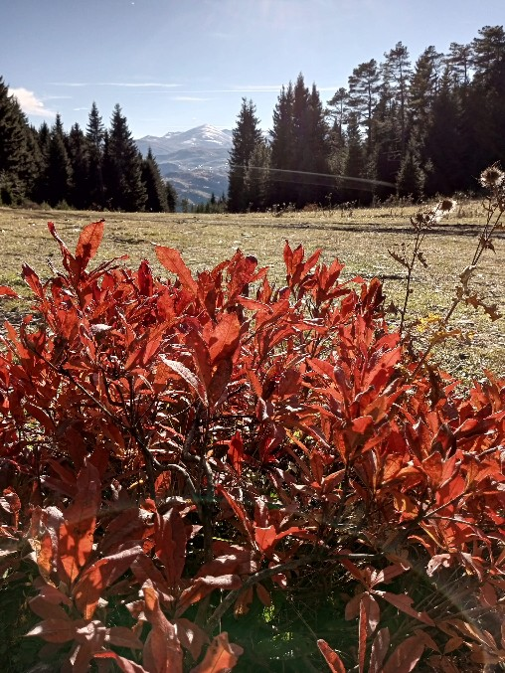
ÇALI ÇİLEĞİ
Yöreye Özgü Odunsu Bir Bitkidir. Genelde Orman İçinde Yetişir.
Siyah Meyvesi Olur. Meyvesi ve Yaprağı İnsanlar ve hayvanlar Tarafından Tüketilir. Yılın Yeni Sürgülerinden Kaliteli Çay Yapılır.

Slide 19
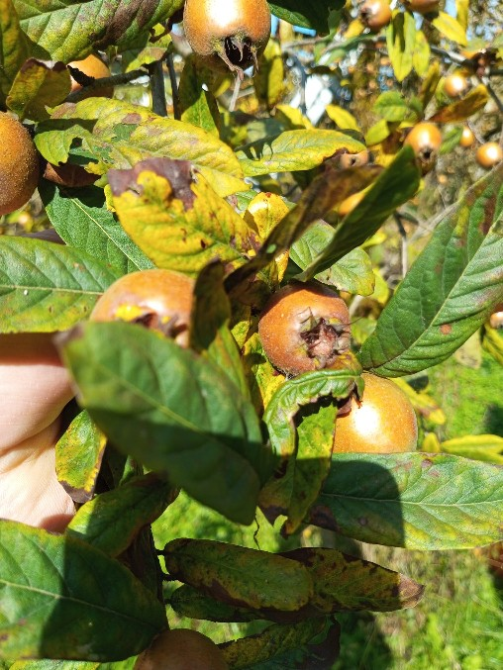
DÖNGEL
(Muşmula)
Yöremize Özgü Meyvedir. Yeni Olgunlaşmış
Hali Pek Yiğsel Değildir. Aşırı Olgunlaşmış Hali ,
PEKMEZ Yapılır. Pekmezi Kan Deposu ve boğaz
Ağrıları İçin İlaçtır. Pekmezi Para İle Bulunmaz.

Slide 20
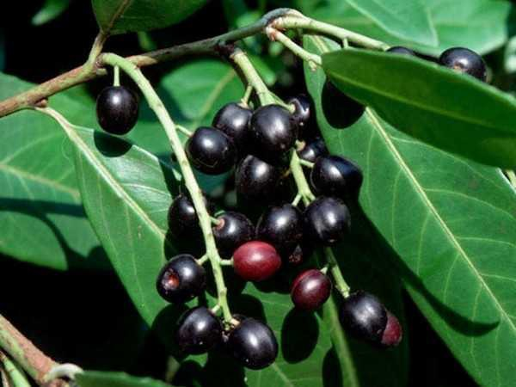
TAFLAN
İnsan İçin Kan Deposu Olarak Bilinir. Bazı Karadeniz Yörelerinde Turşusu Yapılır. Ama Bizde Pek Yapılmaz.
Ormanlarda Yabanisi Vardır. Yapraklarını Koyunların ve Keçilerin Severek Yedikleri Karadeniz e Özgü Meyvedir. Yöremizde Sevilen Meyvelerdendir.

Slide 21
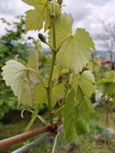
Siyah Üzüm
Kendine Özgü Kokusu Vardır. Yöremize Mahsustur.
Nesli Tükenmek Üzere dir. Pekmez de Yapılır.

Slide 22
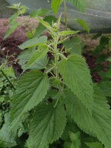
Isırgan Otu
Fındık Çiftçisi İçin Nefretlik Bitkidir.
AMA yüksek vitamin (C, A, K) ve mineral (demir, kalsiyum, magnezyum) içeriğiyle bağışıklığı güçlendirir. Doğal idrar söktürücü ve anti enflamatuar yapısıyla ödem atmaya, eklem ağrılarını hafifletmeye ve kan şekerini düzenlemeye destek Olur.
Doğal İlaçtır. Bölgemizde Çok Bulunur

Slide 23
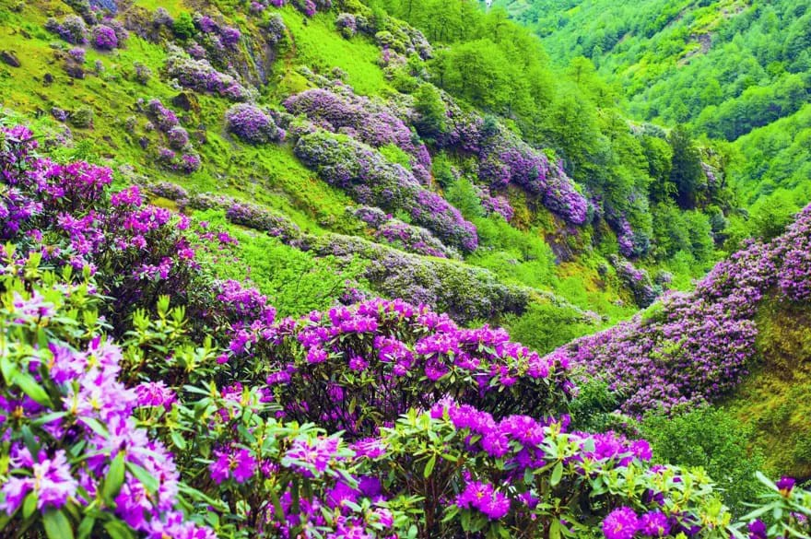
Kara Avu
(Orman Gülü )
Ormanlarda Baharın Müjdecisi, Hayvanlar Yemez ,
ARILAR Üzerinde Baharın Sevinç Dansını Yapar.
Arılar İçin Polen Deposudur. Çiçeğini İnsanlarda Yer. Yıl Boyu Yeşil Yaprağı İle Aşırı Suya İhtiyaç Duyar.
Meyilli Arazide Toprak Erazyon ve Kaymayı Önleyici Odunsu Bitkidir.

Slide 24
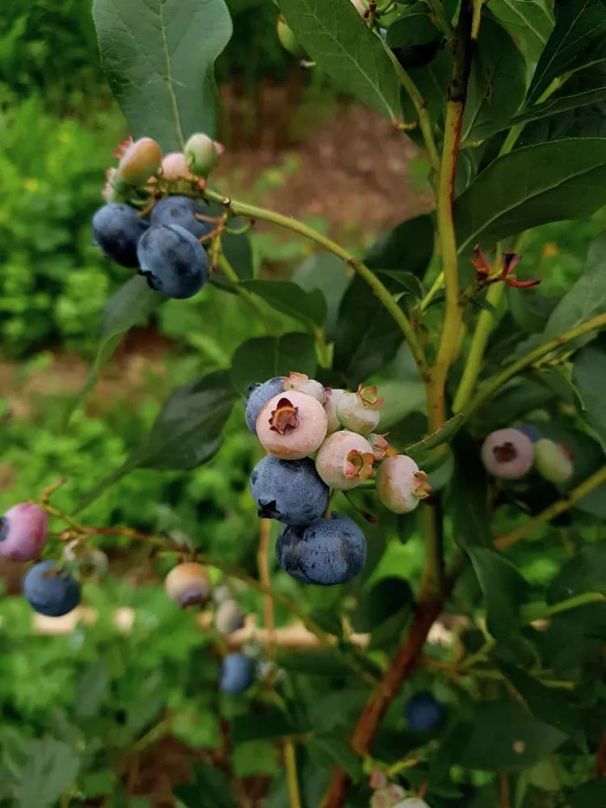
Yaban Mersini
Yetiştirilmesi , Bölgemizde Henüz Yaygınlaşmamıştır.
AMA , Bölgemiz İklimine Uygun Bir Meyvedir.

Slide 25
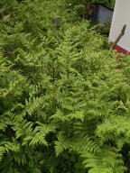
Güllük
Bölgemize Ait otsu Bitkidir. Verimsiz , Altı Kisli Topraklarda Yetişir. Bölgemizde Fındık Bahçelerinin Kimyasal Gübre İle Beslenmesi Sonucu Nesli Fındık Bahçelerinde Azalmıştır.

Slide 26
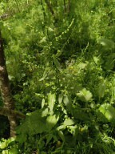
Elerti
Sulak , Derin Topraklarda Yetişir. Güllük Bitkisine Benzet . Otsu Bitkidir.
Halk Arasında Toprak Değerlendirmesi Yapılır ken, « Elerti Toprağı İşte « Deyimi Kullanılır.

Slide 27
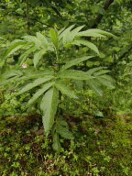
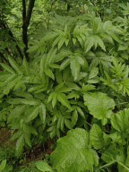
Yivdin
Terk Edilmiş, Verim Özelliğini Kayıp Etmiş Topraklarda, Yol
Kenarlarında Yetişir.
Herhangi Bir Canlının Tükettiği Bilinmemektedir.
Birine Beddua Ederken « Ocağında Yivdin Bitsin « derler.

Slide 28
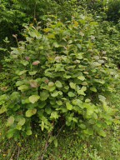
Yaykın
(Kızılağaç)
Karadeniz’e Özgü Odunsu Bitkilerden dir. Saçak Köyleri İle ToprakKaymasını Önlemek İçin, Birebir İlaç Gibi Ağaçtır. Fındık BahçesininYer Üstü Sularını Yer Altına Almak İçin , Fındık Bahçelerindede Yetiştirilir. Yaprağı Kurutularak Kışlık Hayvan Yiyeceği Yapılır.
Arılar Tarafından ,Fındık Döllemesi de Yaptığı Bilinmektedir.

Slide 29
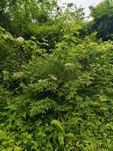
Düdüklük
Verimsiz , Sulak ve Bakımsız Yerlerde Yetişir. Özünün GenişliğiNedeni İle Kaval Yapmak İçin Uygun Odunsu Bir Ağaçtır. Canlı Varlıklar Tarafından Tüketilmez.

Slide 30
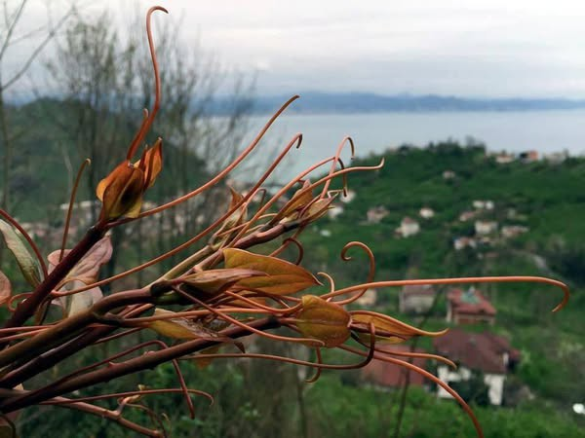
Melevcen
(Diken Ucu)
Halk Arasında , Kötü Diken Olarak Bilinir. Baharda Vermiş Olduğu Yeni Sürgüsü Çiğ Olarak Yenildiği Gibi, Yemeği de Yapılarak Yenilir. Halk Tarafından Sevilen Yemeklerdendir.

Slide 31
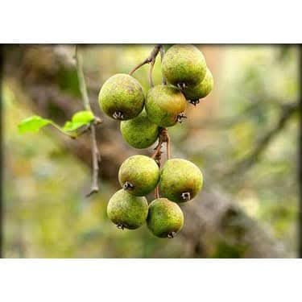
KIRMIZI FAKKAZ ARMUDU
Yöremize Ait Armut Çeşididir. Nesli Tükenmek Üzeredir.
Hafif Taşlıdır. Dayanıklıdır. Kendine Has Kokusu Vardır.
Pekmez deposudur. İyi Olgunlaşmış 100 Kg. Armut
8 kg Pekmez Verir. Bir Ağaç 10 Kg Fındığa bedeldir.
Nesli Tükenmesinin Nedeni ; Armut Ağacı Kazık Köklü dür. Bölgenin Verimli Toprak Kalınlığı 10- 15 cm dir. Kazık Kökler Toprağın Derinliklerine Gidemeyince Rüzgar etkisi ile Devrilir.

Slide 32
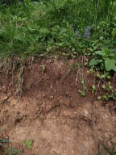
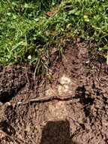
VERİMLİ TOPRAK TABAKASI
15 CM
Verimli Toprak Tabakası
Kis – Verimsiz Toprak
Verimli Toprak Tabakası
10 Cm
Kis – Verimsiz Toprak

Slide 33
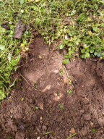
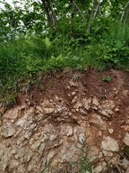
15 Cm
Verimli Toprak
Kis- Verimsiz Toprak
Köyümüzün % 60 Toprak Yapı Bu Şekildedir. Tarımda
Kullanılabilecek Verimli Toprak 10- 15 Cm. Kalınlığındadır.
Çok Çeşitli Bitki Örtüsünü ,Herhangi Bir Şekilde Yok
Ettiğinizde Saçak Köklü Fındık Ağacını Bu Arazide
Yetiştiremezsiniz.
Verimli Toprak
10 Cm
Kis- Verimsiz Toprak

Slide 34
SONUÇ :
1) Çaldağı’nın ve Köyümüz Çevresindeki Ormanların Bu Kadar Su Kaynağını ,
Mevcut Görsel Bitki Örtümüz Çeşitliliği Resimleri, Bizi Yanıltmasın. Fındık Bahçelerinde Kimyasal Gübre Kullanılmaya Başlamadan önce Bitki örtümüz Bu Kadar Gelişmiş ve Yetişkin Değildi.
Vadinin Karşı Yamacında Fındık Bahçesinde Gezen Kediyi bile Görebilirdiniz.
2) Fındık Bahçesinin Kimyasal Gübre İle Beslenmesi Doğada var Olan Bitki Çeşitliliğini geliştirdi , Çiftçi Fındık Hasadı İçin Yılda 2 Kez Bahçedeki Yaban Bitkilerle Mücadele Etmek Zorunda Kaldı.
3) Çiftçi Yılda 2 kez Bahçesindeki Yaban Bitkileri Kesince, Bu Bitkiler Bahçede Çürümeye Bırakıldı, Verimli Toprak Tabakası Kalınlaştı.
4 ) Tabiattaki Bitki Çeşitliliği Ekolojik Dengenin Devamlılığı için Çok Önemlidir.
4) Verimli Toprak Görselini İncelediğimizde , Verimli Toprak 10-15 cm Kalınlığındadır. Bu Toprak Yapısında , Sadece Saçak Köklü Meyve ve Bitkiler İçin Uygun Olduğu Görülmektedir. Fındık da Saçak Köklü Meyvelerdendir.
Bitki Çeşitlerinin Bir Tanesinin Bile , Herhangi bir Nedenle Yok Edilmesi , Zircirleme Olarak Diğer Bitkilerinde Yok Olmasına Sebep Olur.

